Slide 1

DĚLENÍ BUNĚK - MITÓZA
Výukový materiál MB 04 - 95
Tvůrce: Mgr. Šárka Vopěnková
Projekt: S anglickým jazykem do dalších předmětů
Registrační číslo: CZ.1.07/1.1.36/03.0005
Tento projekt je spolufinancován ESF a SR ČR
2014

Slide 2
mitóza
z jedné mateřské buňky vzniknou dvě dceřiné buňky
v jádře stejný počet chromozomů jako v mateřské buňce
mitóza zajišťuje:
růst organismu
náhradu poškozených buněk

Slide 3
FÁZE buněčného cyklu : M = MITÓZA
souvislý, kontinuální proces
z 2 n opět 2n => z diploidní opět diploidní
dělí do 4 fází:
  profáze
  metafáze
  anafáze
  telofáze

Slide 4
profáze
v jádře se objeví chromozomy
spiralizace + kondenzace vláken DNA
je již dávno po S fázi
chromosomy jsou zdvojené > ze 2 sesterských chromatid !
spojeny centromérou
jaderný obal se rozpadá
mizí jadérko
vzniká dělící vřeténko ( z mikrotubulů)

Slide 5
metafáze
chromozomy nejlépe pozorovatelné
chromozomy se připojují v místě centroméry na vlákna dělícího vřeténka
chromozomy se shromáždí v rovníkové ( ekvatoriální ) rovině
tzv. metafázní destička

Slide 6
Kolik má chromozom chromatid?
chromozom
syntéza (replikace) DNA
DNA
1 chromatida = 1 molekula DNA

Slide 7
anafáze
spojení mezi sesterskými chromozomy se přeruší
oddělení chromozomů v centromerách
úplné rozdělení sesterských chromatid
vznikají dceřiné chromozomy
zkracováním mikrotubulů dělícího vřeténka
chromozomy putují k pólům buňky

Slide 8
telofáze
zánik dělícího vřeténka
obě nová jádra stejný počet chromozomů
despiralizace (dekondenzace) chromozómů
obnoví se jaderný obal i jadérko
počátek cytokineze

Slide 9
DĚLENÍ BUŇKY = CYTOKINEZE
probíhá jinak u rostlinné a živočišné buňky
živočišné buňky :
dělí se zaškrcením od obvodu ke středu
> mikrofilamenty pod povrchem
rostlinné buňky:
dělí se růstem buněčné přepážky od středu k obvodu, uprostřed tenká destička

Slide 10
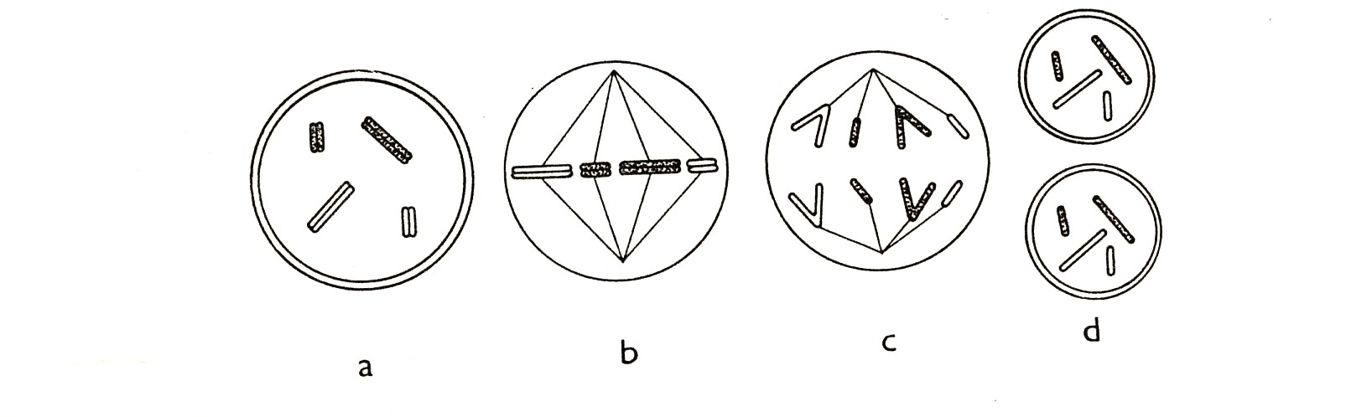
MITÓZA
PROFÁZE
METAFÁZE
ANAFÁZE
TELOFÁZE

Slide 11
MITÓZA
POPIŠ FÁZE A SROVNEJ PODLE POŘADÍ

Slide 12
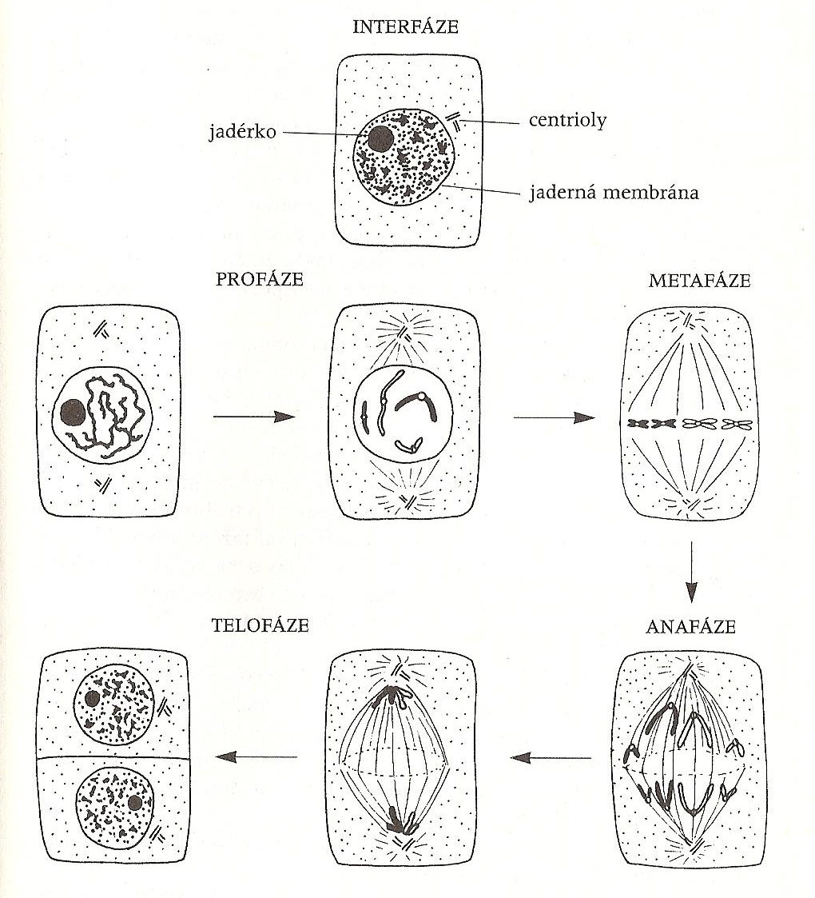
schématický průběh mitotického dělení

Slide 13
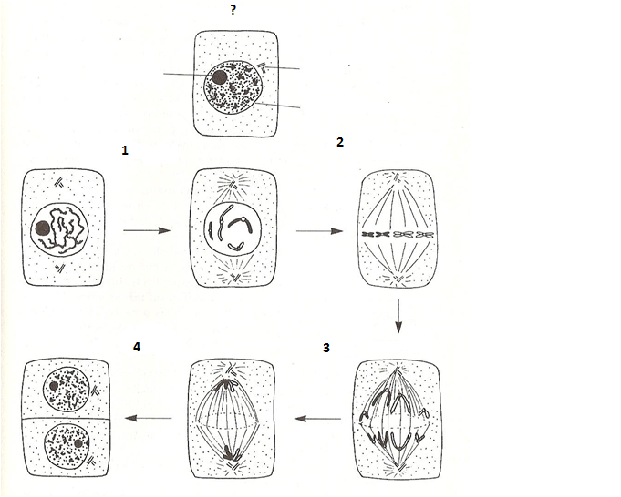
popiš obrázek

Slide 14
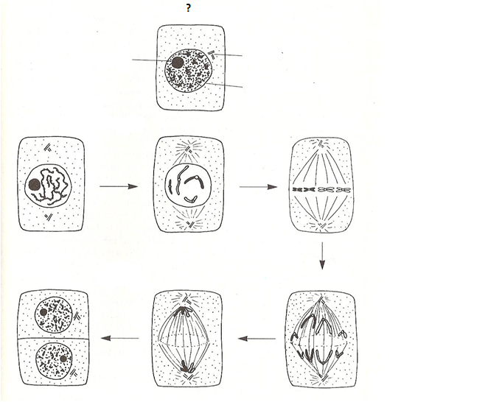
mitóza – srovnej obrázky podle pořadí
1
3
2
4
5
6

Slide 15
ZDROJE
CHALUPOVÁ-KARLOVSKÁ, Vlastimila. Obecná biologie: středoškolská učebnice : evoluce, biologie buňky, genetika : s 558 řešenými testovými otázkami. 2., opr. vyd. Olomouc: Nakladatelství Olomouc, 2010, 206 s. ISBN 978-807-1822-820
KUBIŠTA, Václav. Obecná biologie: úvodní učební text biologie pro 1. ročník gymnázií. 3. upr. vyd. Praha: Fortuna, c2000, 103 s. ISBN 80-716-8714-6.
ZÁVODSKÁ, Radka. Biologie buněk: základy cytologie, bakteriologie, virologie. 1. vyd. Praha: Scientia, 2006, 160 s. ISBN 80-869-6015-3

